Slide 1
LA ESTADISTICA
WILSON SANTIAGO JIMÉNEZ
11°
2021

Slide 2
LA ESTADISTICA
Es una ciencia que nos ayuda al análisis de datos con el fin de conocer nuestra realidad, toma los datos para analizarlos y llegar a conclusiones para dar soluciones o propuestas. Se aplica en sectores como el deporte, la moda, los medios de comunicación, redes sociales, ventas, etc.

Slide 3
CLASIFICACIÓN
DESCRIPTIVA: Da información sobre lo que sucede en el momento, se enfoca en la recolección, clasificación y presentación de los datos, normalmente se basa en encuestas o experimentos
INFERENCIAL: Se encarga de inferir o predecir, utilizando técnicas de probabilidad. Se calcula por medio de datos arrojados por muestras de un grupo seleccionado

Slide 4
CONCEPTOS IMPORTANTES
POBLACIÓN: Es el total de elementos que se desea estudiar, analizar, entender o caracterizar. También se puede definir como el conjunto de objetos de estudio con una característica común. En conclusión, es el conjunto de elementos del cual se desea hacer una inferencia.
MUESTRA: Es el conjunto de elementos o individuos que fueron seleccionados de la población para ser estudiados. Es una colección de unidades de muestreo obtenidas a partir de un marco muestral

Slide 5
TIPOS DE VARIABLES
CUALITATIVAS: Se caracterizan por estudiar categorías. Se dividen en:
Nominales: Estudian categorías sin un orden específico
Ordinales: Estudian categorías con un orden obligatorio que no se puede ordenar
CUANTITATIVAS: Se caracterizan por estudiar variantes numéricas. Se dividen en:
Continuas: Pueden tomar valores decimales
Discretas: No pueden tomar valores decimales, solo enteros

Slide 6
MEDIDAS PARA ESTADISTICA DESCRIPTIVA
Estas medidas nos sirven para analizar las variables de forma individual y dependen del tipo de variable que utilicemos
CUALITATIVAS: Las medidas más comunes son:
Frecuencia absoluta: Es el conteo de casos.
Frecuencia relativa: Es el conteo de casos respecto a la población
Porcentaje: Similar a la frecuencia relativa
Frecuencia acumulada: Es el resultado de sumar sucesivamente las frecuencias absolutas o relativas, desde el mayor al menor de sus valores
CUANTITATIVAS: Las medidas más comunes son:
Medidas de tendencia central: Media, Mediana y Moda
Medidas de dispersión: Mínimo, máximo, desvío estándar, varianza
Medidas de posición no centrales: Percentil, cuartil y decil

Slide 7
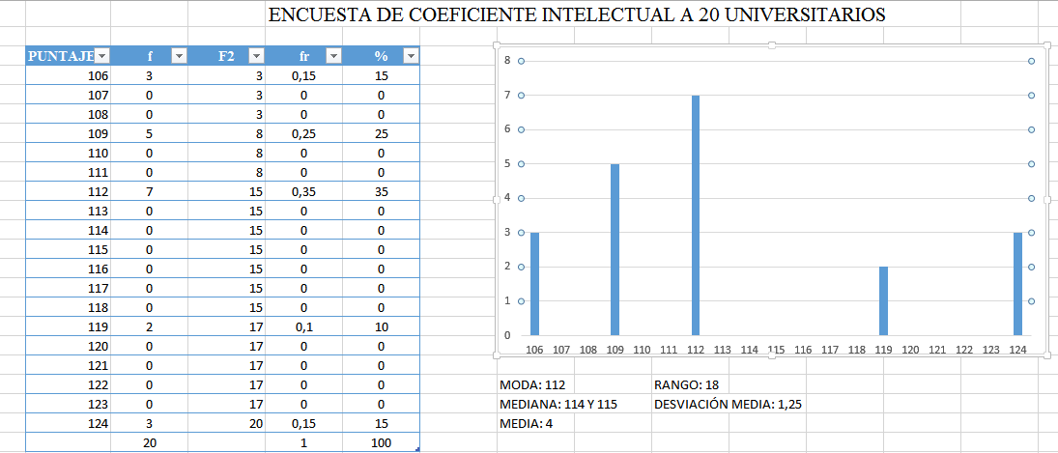
ENCUESTA

Slide 8
TABLAS DE FRECUENCIA
Es la organización en forma de tabla de los datos estadísticos, asignando a cada dato su frecuencia correspondiente

Slide 9
TIPOS DE GRÁFICOS
HISTOGRAMA: Se utiliza principalmente para variables cuantitativas. Se utilizan los ejes X y Y, en uno se colocan los datos y en el otro su frecuencia.
GRAFICA DE BARRAS: Principalmente se utiliza para variables cualitativas. Se utilizan dos ejes, uno para los datos y otro para su frecuencia.
PICTOGRAMA: Se utilizan dibujos para representar los datos
GRAFICA CIRCULAR: Un circulo se divide en sectores y cada sector representa el porcentaje o la frecuencia de los datos
GRAFICA POLIGONAL: Se usa para representar los datos respecto al tiempo
GRAFICA DE BIGOTES: Se indica la ubicación de los cuartiles en 4 grupos del mismo tamaño en una recta numérica, principalmente se utiliza para comparar 2 o más muestras

Slide 10
MEDIA, MEDIANA Y MODA
MEDIA: Valor obtenido al sumar todos los datos y dividir el resultado entre el número total de datos
MEDIANA: Es el valor que ocupa el lugar central de todos los datos cuando están ordenados
MODA: Es el valor que más se repite entre los datos

Slide 11
RANGO Y DESVIACIÓN MEDIA
RANGO: Se denomina rango a la diferencia entre el mayor y el menor valor de un conjunto de datos
DESVIACIÓN MEDIA: Es la diferencia entre cada valor y la media aritmética entre el número de datos

